Slide 1
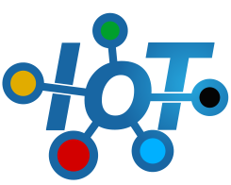
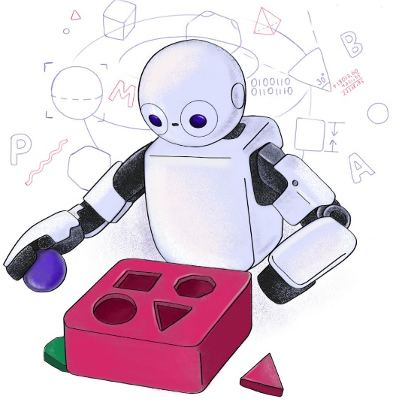
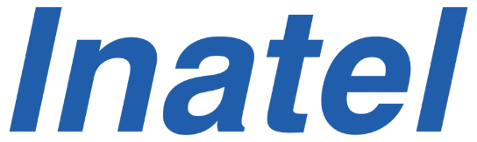
TP557 - Tópicos avançados em IoT e Machine Learning: Desafios do TinyML
Felipe Augusto Pereira de Figueiredo
felipe.figueiredo@inatel.br

Slide 2
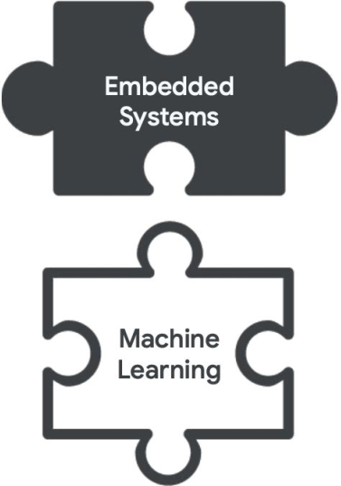
TinyML
Nesta aula, falaremos sobre os desafios de SW para execução de ML em dispositivos pequenos e com restrições de custo, recursos e consumo.
TinyML

Slide 4
Atividades
Quiz

Slide 5
Perguntas?

Slide 6
Obrigado!

Slide 7
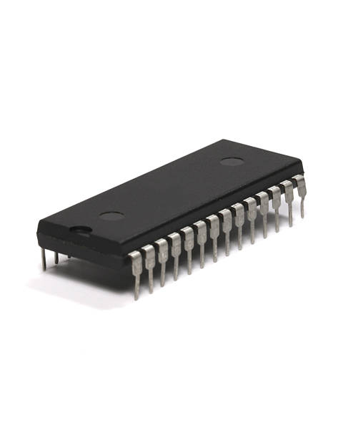
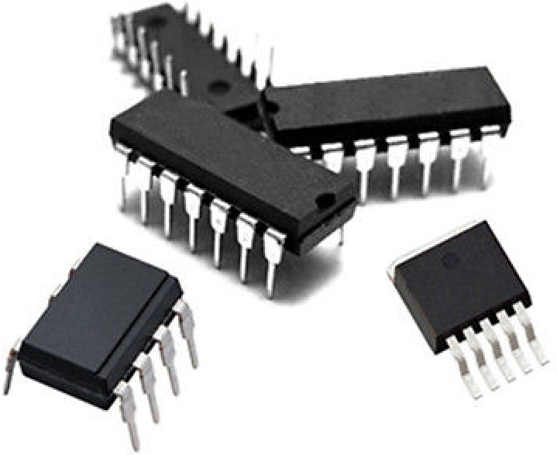
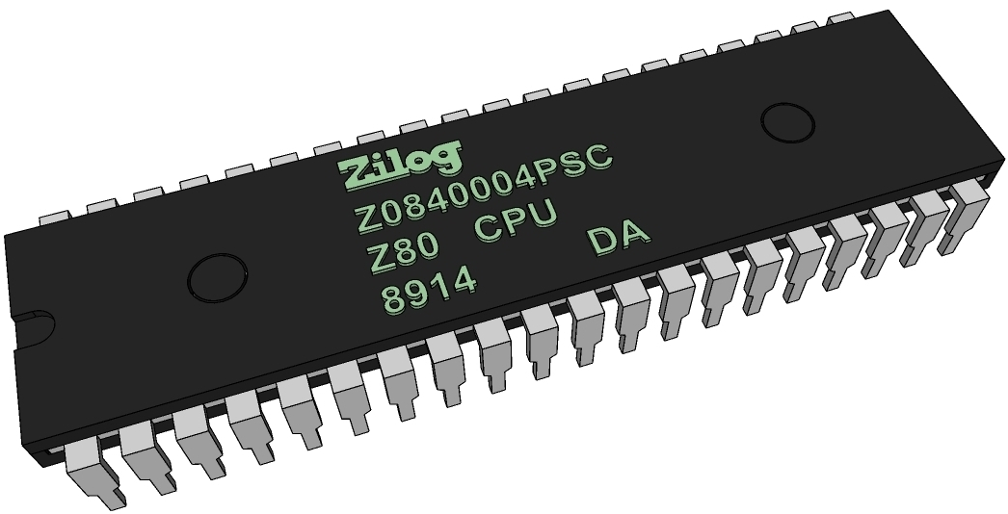
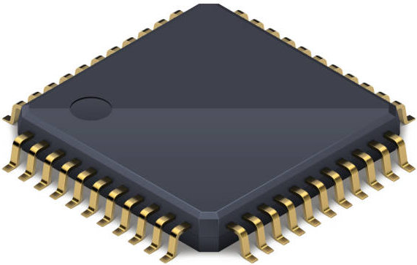
UART
Flash
Timer
Controlador de I/O
RAM
CPU
DAC
ADC
Microntrolador
Notes:
O Z80 é um microprocessador de 8 bits desenvolvido pela Zilog, lançado pela primeira vez em 1976. Ele foi amplamente utilizado em computadores pessoais, videogames, controladores industriais e outros sistemas embarcados durante a década de 1980. O Z80 foi uma evolução do processador Intel 8080 e se tornou um dos microprocessadores mais populares da época.

